Slide 1
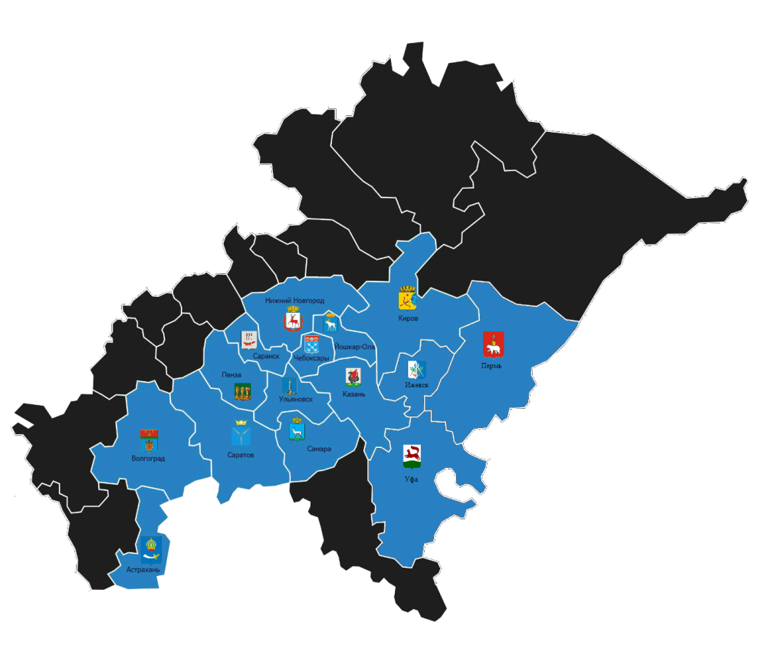
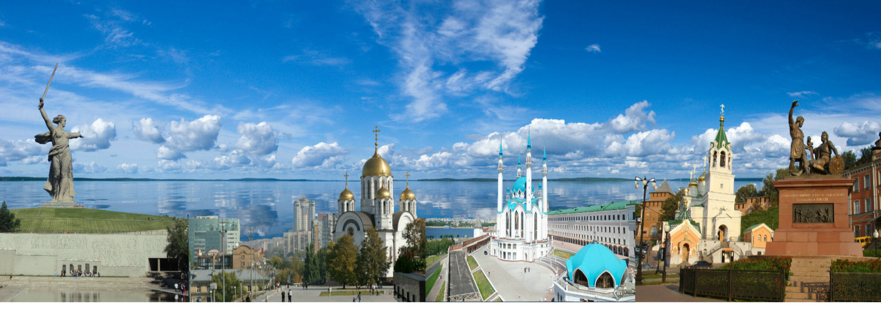
«Об организации работы по развитию внутреннего въездного туризма в городах Поволжья»
Доклад Исполнительного директора
Ассоциации городов Поволжья
Репринцева В.Г.
Межрегиональная конференция «Здоровые города - здоровый туризм» 19 августа 2017 года в городе Чебоксары.

Slide 2
Статья 26.3 Федерального закона от 06.10.1999 N 184-ФЗ "Об общих принципах организации законодательных (представительных) и исполнительных органов государственной власти субъектов Российской Федерации" к полномочиям органов государственной власти субъекта Российской Федерации относит решение вопросов «создания благоприятных условий для развития туризма в субъекте Российской Федерации».
Статья 16.1. Федерального закона "Об общих принципах организации местного самоуправления в Российской Федерации" от 06.10.2003 N 131-ФЗ «органы местного самоуправления городского округа имеют право на создание условий для развития туризма»
Статья 3.3. отраслевого Федерального закона от 24.11.1996 N 132-ФЗ "Об основах туристской деятельности в Российской Федерации.
«К правам органов местного самоуправления по созданию благоприятных условий для развития туризма относятся:
реализация мер по развитию приоритетных направлений развития туризма на территориях муниципальных образований, в том числе социального туризма, детского туризма и самодеятельного туризма;
содействие созданию благоприятных условий для беспрепятственного доступа туристов (экскурсантов) к туристским ресурсам, находящимся на территориях муниципальных образований, и средствам связи, а также получения медицинской, правовой и иных видов неотложной помощи;
организация и проведение мероприятий в сфере туризма на муниципальном уровне;
участие в организации и проведении международных мероприятий в сфере туризма, мероприятий в сфере туризма на всероссийском, межрегиональном, региональном и межмуниципальном уровне;
содействие в создании и функционировании туристских информационных центров на территориях муниципальных образований».

Slide 3
Наличие в составе исполнительно-распорядительного органа подразделения, занимающегося данными вопросами: Арзамас, Балаково, Волгоград, Ижевск, Казань, Нижний Новгород, Новокуйбышевск, Самара, Сарапул, Стерлитамак, Сызрань, Тольятти, Ульяновск, Уфа, Чебоксары (15 городов);
только учреждения, курирующие данную деятельность: Димитровград, Йошкар-Ола, Новочебоксарск, Саратов (4 города);
Отсутствуют структурные подразделения в составе администрации и учреждения, занимающихся вопросами туризма: Астрахань, Киров, Оренбург, Пермь, Пенза и Саранск (6 городов).

Slide 4
Информация о количестве туроператоров в городах – членах АГП
в 2015-2016 годах
№ п/п | Город | Показатели
 |  | 2015 год | 2016 год
1. | Волгоград | 48 | -
2. | Ижевск | 16 | -
3. | Казань | 88 | 107
4. | Киров | 11 | 11
5. | Нижний Новгород | 5 | -
6. | Пенза | 70 | 68
7. | Самара | 57 | 37
8. | Сарапул | 9 | 9
9. | Ульяновск | 12 | 9
10. | Уфа | 30 | 30
11. | Чебоксары | 1 | 6

Slide 5
Информация о количестве туристических агентств в городах – членах АГП в 2015 -2016 годах
№ п/п | Город | Показатели
 |  | 2015 год | 2016 год
1. | Астрахань | 151 | 149
2. | Димитровград | 32 | 32
3. | Ижевск | 163 | -
4. | Казань | Более 850 | Более 850
5. | Киров | 4 | 4
6. | Нижний Новгород | 29 | -
7. | Новокуйбышевск | 25 | 25
8. | Новочебоксарск | 7 | 7
9. | Пенза | 70 | 68
10 | Самара | 138 | 121
11. | Сарапул | 13 | 13
12 | Саратов | 11* | -
13. | Ульяновск | 76 | 65
14. | Уфа | 401 | 330
15 | Чебоксары | 74 | 44

Slide 6
Информация о количестве туристических маршрутов городов – членов АГП в 2015 -2016 годах
№ п/п | Город | Показатели
 |  | 2015 год | 2016 год
1. | Астрахань | 66 | 71
2. | Димитровград | 2 | 2
3. | Ижевск | 25 | 30
4. | Казань | 8 | 8
5. | Киров | 3 | 3
6. | Новокуйбышевск | 1 | 2
7. | Пенза | 100 | 110
8. | Самара | 98 | 124
9. | Сарапул | 13 | 21
10. | Ульяновск | 36 | 42
11. | Уфа | 14 | 17

Slide 7
Информация о количестве коллективных средств размещения в городах членах АГП
№ п/п | Город | Показатели
 |  | 2015 год | 2016 год
1. | Астрахань | 121 | 76
2. | Волгоград | 100 | -
3. | Димитровград | 13 | 13
4. | Ижевск | 63 | 71
5. | Казань | 156 | 194
6. | Киров | 79 | 81
7. | Нижний Новгород | 92 | 169
8. | Новокуйбышевск | 10 | 10
9. | Новочебоксарск | 12 | 12
10. | Оренбург | 53 | 57
11. | Пенза | 55 | 49
12. | Самара | 152 | 165
13. | Сарапул | 10 | 11
14. | Саратов | 60 | -
15. | Ульяновск | 68 | 38
16. | Уфа | 106 | 102
17. | Чебоксары | 38 | 59

Slide 8
Информация о средней стоимости размещения в гостиницах и иных средствах размещения в 2015-2016 годах (рублей).
№ п/п | Город | Показатели
 |  | 2015 год | 2016 год
1. | Димитровград | 2 400 | 2 400
2. | Казань | 4300 | 5400
3. | Киров | 1 084 | 1 086
4. | Новокуйбышевск | 2 058 | 2 257
5. | Новочебоксарск | 1 500 | -
6. | Сарапул | 1 872 | 2 020
7. | Ульяновск | 1 700 | 2 000
8. | Уфа | 3 700 | 3 600

Slide 9
Информация о среднем коэффициенте загрузки КСР в городах – членах АГП
№ п/п | Город | Показатели
 |  | 2015 год | 2016 год
1. | Казань | 54 | 58
2. | Нижний Новгород | 38 | 34
3. | Пенза | 48 | 48
4. | Саратов | 19 | -
5. | Ульяновск | 37 | 40
6. | Уфа | 22 | 30
7. | Чебоксары | 28 | 22

Slide 10
Информация о числе туристов, размещенных в КСР, в городах членах АГП, тыс. человек.
№ п/п | Город | Показатели
 |  | 2015 год |  |  | 2016 год
 |  | Всего | Граждан РФ | Иностр. граждан | Всего | Граждан РФ | Иностр. граждан
1. | Волгоград | 210,48 | 195 686 | 14 802 | - | - | -
2. | Димитровград | 15,3 | - | - | 15,9 | - | -
3. | Ижевск | 67,84 | 67,53 | 0,316 | 70,19 | 69,749 | 0,449
4. | Нижний Новгород | 361,87 | 337,19 | 24,68 | 533,78
5. | Новокуйбышевск | 11,311 | 11,03 | 0,28 | 12,01 | 11,815 | 0,203
6. | Оренбург | 147,9 | 138,9 | 9 | 150,3 | 141,7 | 8,6
7. | Пенза | 46,4 | 43,6 | 2,8 | 42,8 | 40,8 | 2
8. | Самара | 72,27 | 60,391 | 11,88 | - | - | -
9. | Саратов | 111,1 | 108,1 | 3 | - | - | -
10 | Ульяновск | - | - | - | 67,6 | 60,2 | 7,4
11. | Уфа | 435,7 | 412 | 23,7 | 570,4 | 550,5 | 19,9
12 | Чебоксары | 89,836 | 85,75 | 4,07 | 147,17 | 5,73 | 77,27

Slide 11
Информация об обороте в сфере туризма в городах – членах АГП
№ п/п | Город | Показатели, в млн. рублей
 |  | 2015 год | 2016 год
1. | Волгоград | 1,19 | 1,78
2. | Димитровград | 0,22 | 0,213
3. | Чебоксары | 7,12 | 7,12

Slide 12
Информацию по налоговым поступлениям в бюджеты городов – членов АГП
№ п/п | Город | Показатели, в млн. рублей
 |  | 2015 год | 2016 год
1. | Волгоград | 20,8 | 10,4
2. | Казань | 7,7 | 5,8

Slide 13
Информацией о количестве лиц, занятых в сфере туризма в городах – членах АГП
№ п/п | Город | Показатели, человек
 |  | 2015 год | 2016 год
1. | Димитровград | 272 | 278
2. | Ижевск | 4128 | -
3. | Казань | 5400 | 4800
4. | Оренбург | 1700 | 1500
5. | Пенза | 657 | 728
6. | Самара | 7 899 | 9800
7. | Сарапул | 68 | 85
8. | Уфа | 3600 | 3400
9. | Чебоксары | 922 | 946

Slide 14
Информация об объеме инвестиций в основной капитал коллективных средств размещения (гостиницы, места для временного проживания) в городах – членах АГП
№ п/п | Город | Показатели, в млн. рублей
 |  | 2015 год | 2016 год
1. | Астрахань | 9,10 | 3,22
2. | Димитровград | 221,8 | 213
3. | Казань | 2820,6 | 3061,9
4. | Нижний Новгород | 228,4 | 177,9
5. | Самара | 27,7 | 35,5
6. | Уфа | 2900 | 3016

Slide 15
Информация об объеме платных услуг гостиниц и аналогичных средств размещения в городах – членах АГП
№ п/п | Город | Показатели, в млн. рублей
 |  | 2015 год | 2016 год
1. | Астрахань | 209,68 | 155,96
2. | Волгоград | 123,1 | 200,2
3. | Димитровград | 133,0 | 127,8
4. | Ижевск | 562,61 | 594,68
5. | Казань | 5172,5 | 5294,4
6. | Нижний Новгород | 488,9 | 487,3
7. | Оренбург | 77,6 | 73,6
8. | Самара | 470,7 | 580,9
9. | Сарапул | 38,68 | 49,42
10 | Уфа | 2886,2 | 3088,1
11. | Чебоксары | 568,97 | 622,22

Slide 16
Информация об объеме средств, предусмотренных в бюджетах городов – членов АГП на развитие туризма
№ п/п | Город | Показатели, в млн. рублей
 |  | 2015 год | 2016 год
1. | Димитровград | 0,0006 | 0
2. | Самара | 0 | 0,352
3. | Сарапул | 0,343 | 0,82
4. | Уфа | 1,9 | 1,7
5. | Чебоксары | 0 | 3,8

Slide 17
Первое. Организация работы по развитию внутреннего въездного туризма может дать больший стимул для социально-экономического развития муниципалитетов и увеличить вклад в доходы местных бюджетов.
В резолюцию нашей конференции предлагаю включить пункт – рекомендации органам местного самоуправления выделить в отдельное направление деятельность на создание условий по развитию туризма.

Slide 18
Основные выводы:
Второе. Многие города не владеют или владеют не в полном объёме информацией об индустрии в сфере внутреннего въездного туризма.
В резолюцию конференции включить:
- рекомендовать органам местного самоуправления улучшить взаимодействие с органами государственной власти субъектов Российской Федерации в совместной деятельности по созданию благоприятных условий по развитию приоритетных направлений развития туризма на территориях муниципальных образований, в том числе социального туризма, детского туризма и самодеятельного туризма; содействию созданию благоприятных условий для беспрепятственного доступа туристов (экскурсантов) к туристским ресурсам, находящимся на территориях муниципальных образований, и средствам связи, а также получения медицинской, правовой и иных видов неотложной помощи; организации и проведению мероприятий в сфере туризма на муниципальном уровне; участию в организации и проведении международных мероприятий в сфере туризма, мероприятий в сфере туризма на всероссийском, межрегиональном, региональном и межмуниципальном уровне; содействии в создании и функционировании туристских информационных центров на территориях муниципальных образований;

Slide 19
- Поручить организаторам конференции подготовить предложения в федеральные органы государственной власти и органы государственной власти субъектов Федерации об установлении дополнительных форм статистической отчетности в сфере развития внутреннего въездного туризм.

